Slide 1
خامسًا: كلمات الشكر والتهنئة

Slide 2
تعريفات
هي رسالة تهنئة أو شكر لمناسبة معينة توجه من قائد إلى آخر، أو إلى أحد وزرائه أو مساعديه، أو من رئيس إلى مرؤوس أو من مرؤوس إلى رئيس، أو من أي شخص إلى غيره.
كالتي تنشر في صفحات الجرائد ونشرات الأخبار المسموعة والمرئية.

Slide 3
لقد استعملها العرب قديما في الشعر والنثر؛ فدواوين الشعر ملأى بالقصائد التي قالها الشعراء في مناسبات مختلفة يهنئون ممدوحيهم.
وكذلك كتب الأدب وصناعة الإنشاء تضمنت أمثلة من رسائل الشكر والتهنئة ككتاب: (الصناعتين) لأبي هلال العسكري،
و(صبح الأعشى) للقلقشندي۔

Slide 4
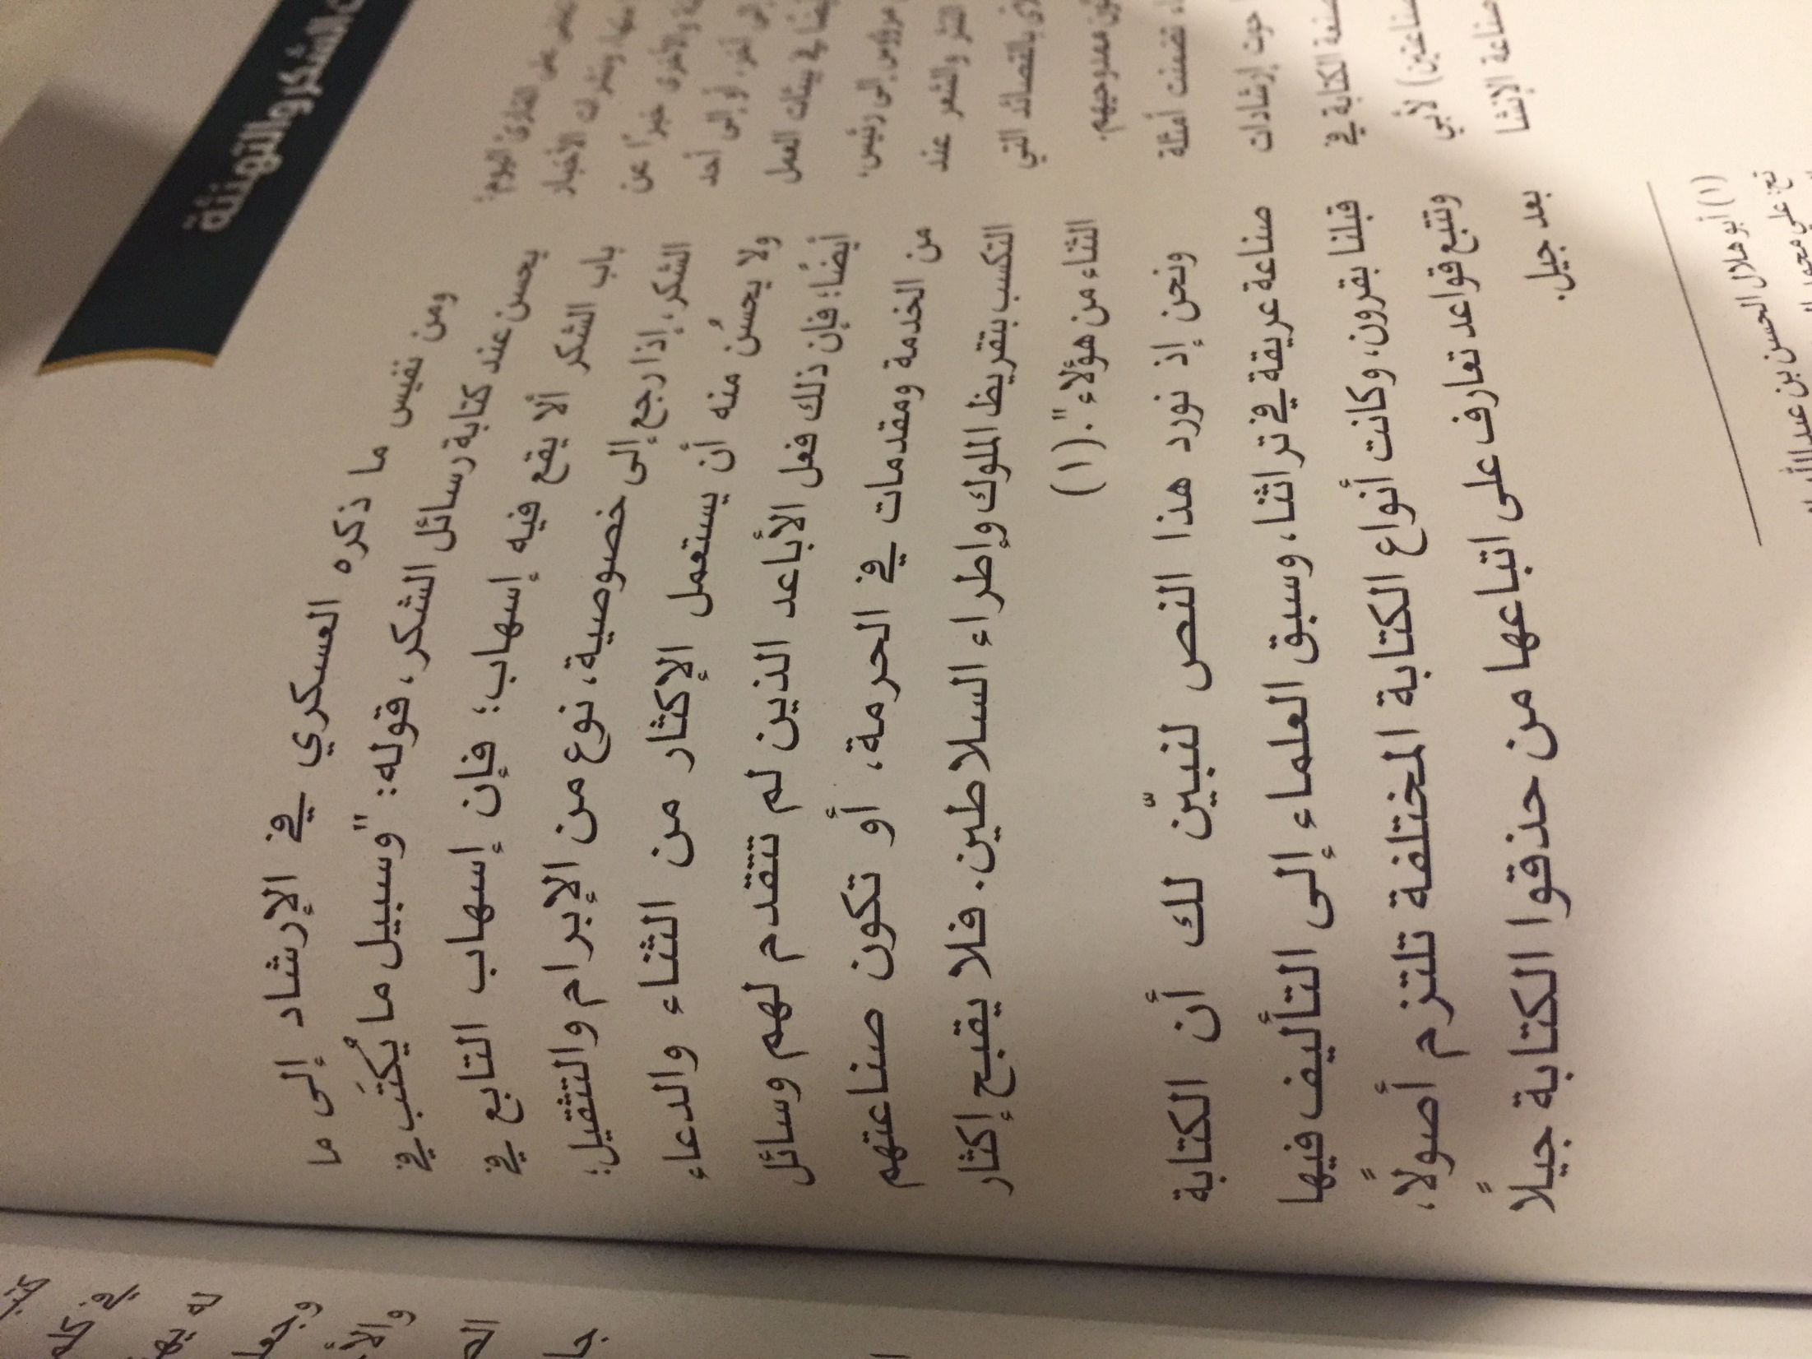

Slide 6
إن رسائل التهنئة والشكر كانت تُكتب فيما مضى من العصور المتقدمة بلغة أدبية، شعرًا أو نثرًا فنيًا.
أما في وقتنا الحاضر صارت في أغلبها جزءا من العمل الرسمي، وتكتب بلغة مجردة من الخيال والأساليب البديعية.
ومن نماذج رسائل الشكر رسالة الأمير سعود الفيصل –رحمه الله- التي يوجه فيها الشكر للملك سلمان بعد موافقته على إعفائه من منصب وزير الخارجية:

Slide 7
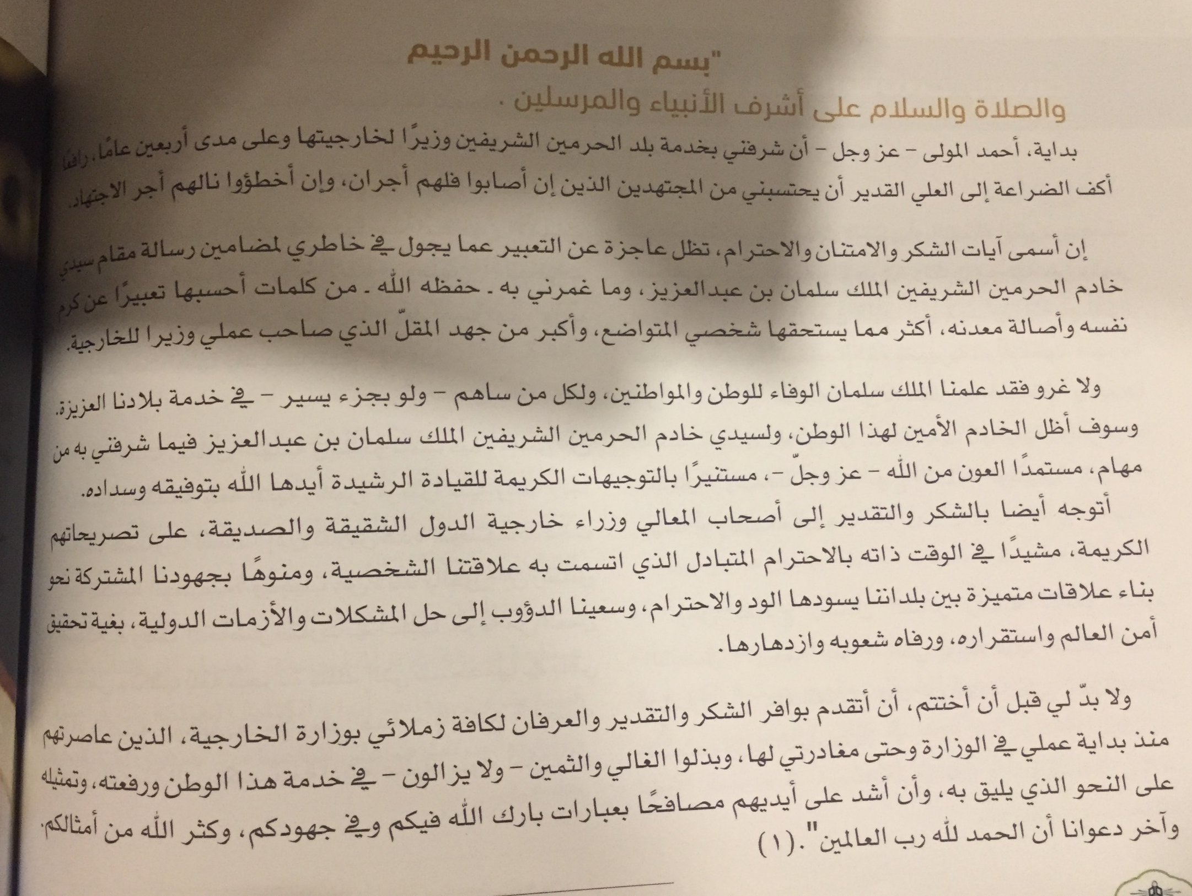

Slide 8
لغتها
تكتب بلغة تقريرية يعتنى فيها باختيار اللفظ الأنسب للمعنى المراد، ويراعى فيها الوضوح والسهولة التي لا تنزل بها إلى الألفاظ العامية أو الدارجة، بل تكون من شائع الألفاظ الفصيحة.
تراكيبها يغلب عليها الجمل القصيرة والمتوسطة الطول، وأن تكون واضحة غير معقدة.
يتجنب فيها التقديم والتأخير الذي يؤدي إلى تعمية المعنى المقصود.
لا تستعمل فيه اللغة التصويرية أو المجازية إلا ما كان شائع الاستعمال والمفهومة لدى عامة القراء، كـ «دروب الخير»۔

Slide 9
أمور ينبغي مراعاتها عند كتابة رسائل التهنئة
التحضير وجمع المعلومات عن المناسبة التي سترسل التهنئة لأجلها؛ لأن التهنئة على المناسبة الخطأ سيوقع كاتبها في الحرج. مثل: التهنئة بالماجستير وهو قد حصل على الدكتوراه.
اختيار العبارات المناسبة لشعور المُهنأ؛ بذكر محاسن ما في الإنجاز، وترك ذكر ما لا يستحق ذكره، أو يقلل من شأنه.

Slide 10
أمور ينبغي مراعاتها عند كتابة رسائل الشكر
الوسطية في المدح والثناء، فلا يذهب مذهب المبالغة في الإطراء، ولا تكون خالية من معاني المدح والثناء. وإنما يحفظ للمرسل إليه حقه الذي استوجب به الشكر، وينزل منزلته التي هو أهل لها.
فإن شكر الناس من شكر الله.

Slide 11
سمات كلمات الشكر والتهنئة في عصرنا الحاضر
الإيجاز والقصر فربما لا يتجاوز بعضها (100) كلمة أو أقل خاصة إذا اقتضى الموقف ذلك، كصغر المساحة المتاحة للكتابة أو ضيق المقام المخصص للتحدث.
استعمال ألفاظ قليلة تضم معاني واسعة وأفكارًا متعددة، والتدرب والمران خير ما يعين على إتقان هذه المهارة.
القدرة على اختيار الأنسب من المترادفات، واللفظة الأنيقة، وسهولة التركيب، ولا مانع من استعمال اللغة الأدبية أحيانًا لكونها تحمل الكثير من المعاني بخلاف اللغة التقريرية أو المجردة.
التزام السجع لاسيما في الرسائل المتبادلة على المستوى الاجتماعي غير الرسمي .

Slide 12
